Slide 1
Reverse Engineering für Highscores
Notes:
Begrüssung
Disclaimer – Zu wenig Zeit, deswegen nur die basics

Slide 2
Übersicht
Warum hackt man Spiele?
1980er – Die Ursprünge
1990er Cheaten wird Mainstream
2000er – Heute: Reverse Engineerung
Gesellschaftliche Perspektive
Fazit & Ausblick auf die Zukunft
Notes:
Kurzer Einblick in die Vergangenheit
Vertiefender Einblick in die aktuelle Situation
*) Methoden, Cheat-Arten usw

Slide 3
Wraum hackt man Spiele?
Neugier: Wie funktioniert das Spiel?
Kompetitiver Anreiz
Unterhaltung
Lernen
Notes:
Neugier: Was passiert im Hintergrund, was passiert wenn ich X mache
Hauptgrund: Kompetitiver Anreize: Betrifft vorallem Spiele mit Rangsystemen – Man will einen besseren Rang erzielen als Freunde oder einfach nur im allgmeinen
Unterhaltung: Es macht vielen Spass den Gegner überlegen zu sein., Gewinnen macht mehr spass als verlieren
Lernen: Mein Hauptgrund, neue Methoden lernen seinen Cheat zu verstecken, AntiCheat systeme zu umgehen, neue Exploits zu finden

Slide 4
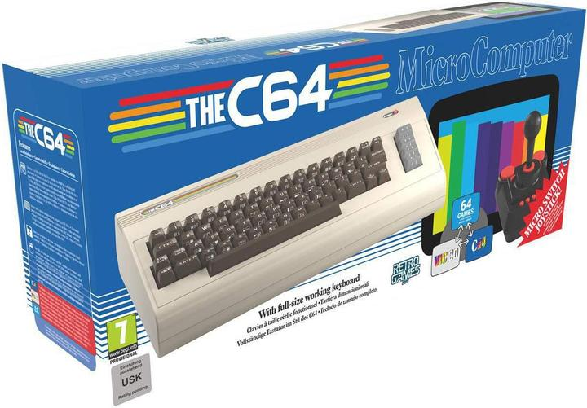
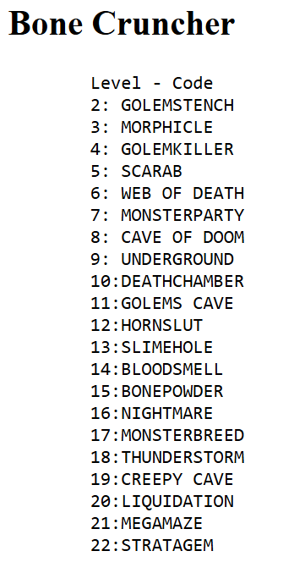
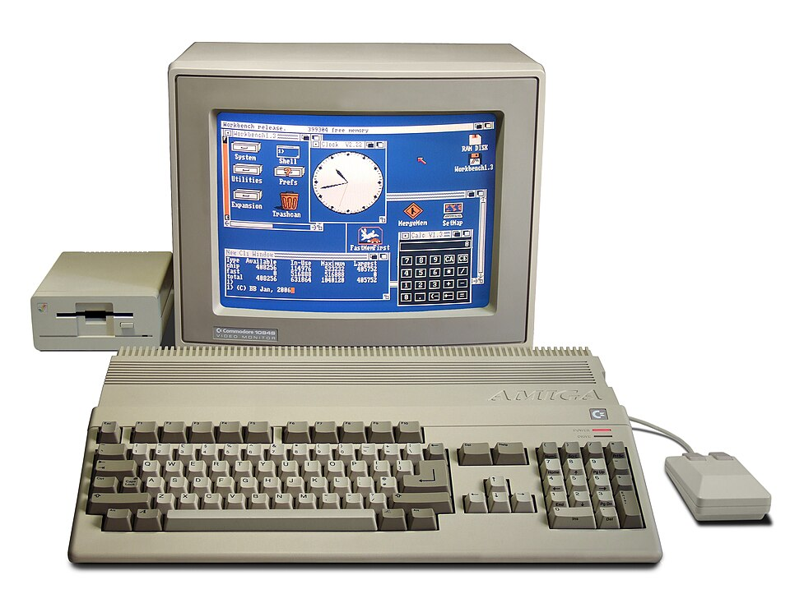
1980er – Die Ursprünge
  Kleine Progamme, ohne Schutz
  Tastenkombinationen
  Hex-Editoren
Notes:
Spiele einfach nur kleine Programme, ohne Schutz.
Typischerweise schon mit Cheatcodes integriert um das Testen des eigenen Spiels einfacher zu getsalten.
Beispiel C64 Bone Cruncher, Level Codes
Neben Tastenkombinationen konnte man auch mit Hex-Editoren Speicherstände oder das Spiel im allgemeinen verändern. Zum Beispiel das Leben des SPielers

Slide 5
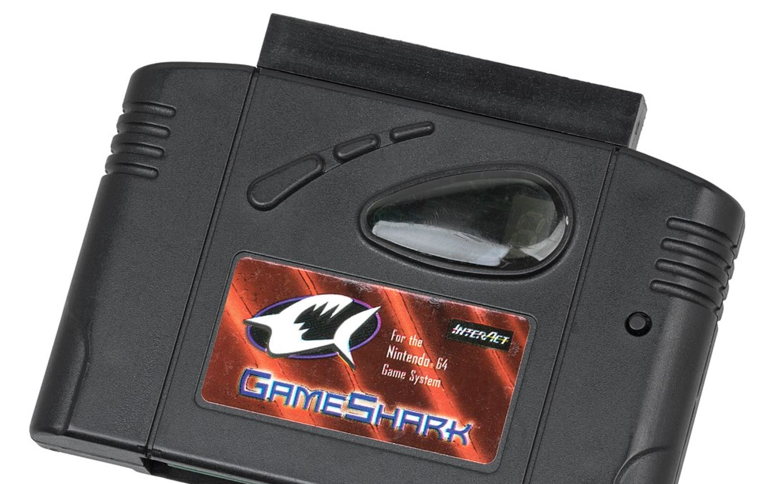
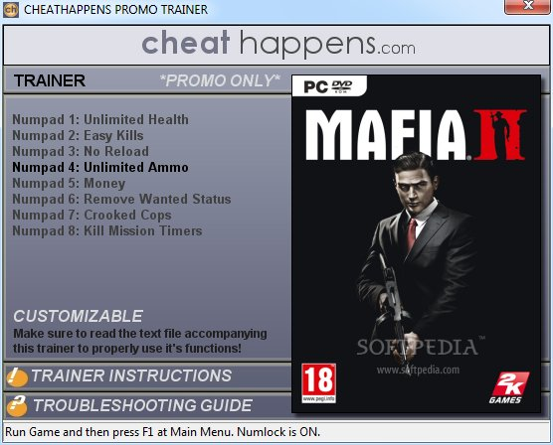
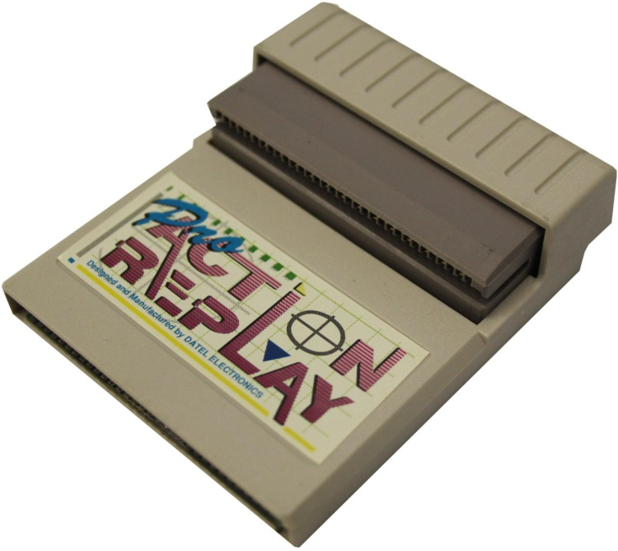
Die 1990er – Cheaten wird Mainstream
Konsolen boomen, PCs werden leistungsfähiger
Steckmodule
Trainersoftware
Cheaten extrem einfach
«Nur» lokale Highscores
Notes:
Immer mehr Spielekonsolen
PCs immer leistungsfähiger
Steckmodule wie Action Replay und GameShark
Damit konnte man vordefinierte Cheats aktivieren (Unendlich Geld, Unendlich Leben), Spiel und Speicherdaten ändern und je nach Version sogar Improtspiele abspielen (Regionale sperren)
Trainersoftware, ebenfalls vordefinierte Cheats mit Tastendruck aktivierbar
Cheaten extrem einfach – war jedem egal, waren «eh nur» lokale Highscores

Slide 6
Die 2000er bis Heute
Spiele deutlich komplexer
Systeme besser geschützt
Verschiedenste Anti-Cheats
Mehr Cheat «Typen»:
  Internal / External
  Kernel
  EFI
  DMA
Notes:
Heute deutlich Komplexer
Von selbst schon besser geschützt – Highscore gegenrechnen und mehrfach speichern – immer wieder vergleichen
Verschiedenste Anti-Cheat systeme welche alle unterschiedlich komplexe Methoden brauchen um umgangen zu werden

Slide 7
Methoden
Reverse Engineering
Memory Manipulation
Code Injection
Hooking
Rendering Manipulation
Driver Injection
EFI Flashing

Slide 8
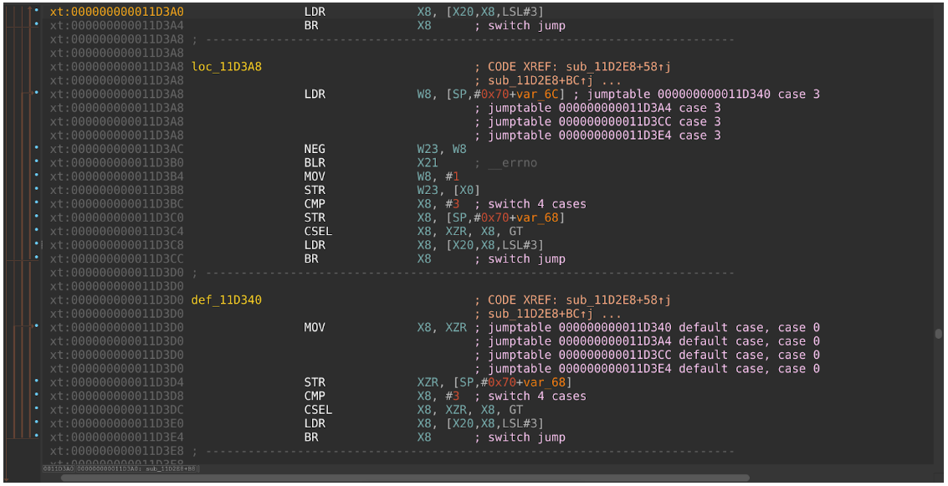
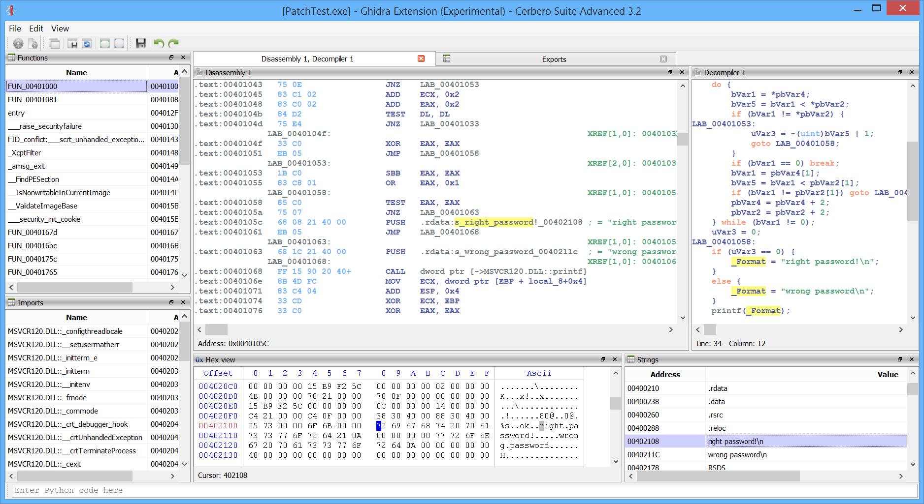
Reverse Engineering
IDA
Ghidra
Notes:
Reverse Engineering ist Step 1 um einen Cheat zu entwickeln – Man muss finden was man anpassen/auslesen/überschreiben will.
Dafür gibt’s mehrere Tools, grössten IDA und Ghidra (NSA, Open Source)
Können je nach Source den ASM Code in c++ code umwandeln.
Nicht nur für Reverse Engineering sondern auch für Pattern Creation
Diverse Debugger (wobei gerne blockiert)

Slide 9
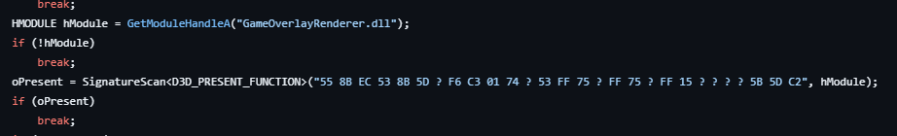
Memory Manipulation
Read / Write Process Memory
Pointer Scanning
Pattern/Signature Scanning
Notes:
Memory Schreiben bzw. Lesen ist das Hauptziel jedes Cheats. Wie funktioniert das überhaupt?
Prinzipiell einfach Methoden um Speicher auszulesen/Schreiben
*) Wo liegt was im Memory? Offsets, Basisadresse + Offset = Objekt
*) Offsets sind nicht immer zwingen gleich -> Je nachdem um was es sich handelt
Deswegen Pointer Scanning für Pointer->Chains
Pointer sind Speicheradresse die wiederum auf eine andere Speicheradresse zeigt in welcher der eigentlichen Wert liegt.
Pointer->Chains bleiben nach neustart gültig.
Wie kommen wir zu unserem GameManager? Entweder mit Offsets, oder über die bessere Methode: Signature Scanning.
Signatur/Pattern ist ein einzigartiges Bytemuster welche bestimmte Funktionen oder Datenstrukturen Kennzeichen. Signaturen verändern sich nur, bei Update von Funktionen oder Datentruktur.

Slide 10
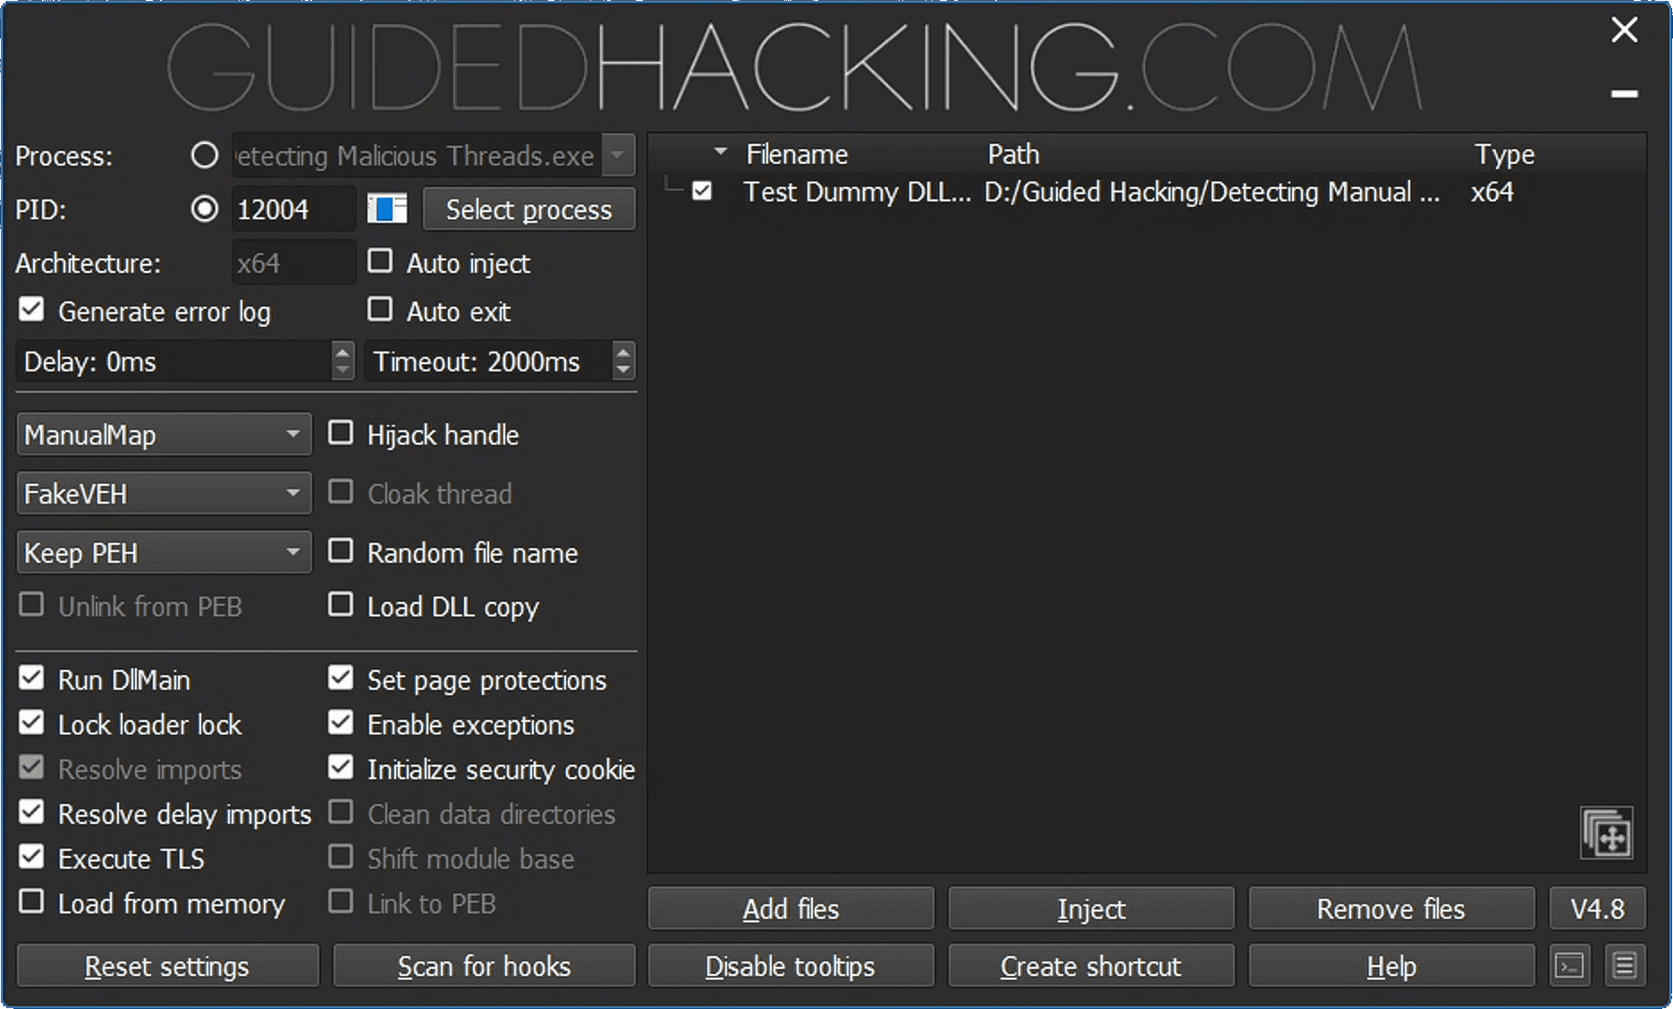
Code Injection
Shellcode Injection
DLL-Injection
Remote Thread Creation / Thread Hijacking
Notes:
Disclaimer: Alle diese Methoden werden von guten Anticheats erkannt, sofern man sie nicht deutlich besser versteckt.
Remote Thread Creation: Es wird im Zielprozess (Game process) ein neuer Thread gestartet welcher dann das Laden und Ausführen unseres Codes übernimmt -> Anti cheats wissen welche Threads vom Spiel selbst sind
Thread Hijacking: Ban benutzt einen bereits vorhandenen Thread des Game process, verändert den Instruction Pointer auf unseren Code, lässt ihn ausführen und übergibt nachher den IP auf die eigentliche Instruction

Slide 11

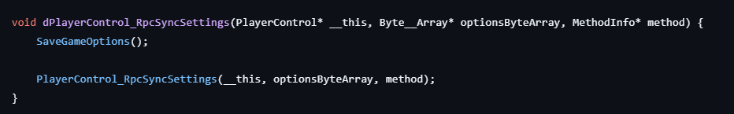
Hooking Varianten
Inline-Hooking / Detouring
VTable-Hooking
IAT-Hooking
EAT-Hooking
Syscall-Hooking
Notes:
Wie verändern oder Manipulieren wir Code abläufe? Verschiedenste Hooking Varianten:
Default: Inline-Hooking / Detouring (Hooking Frameworks) Siehe Beispiel
V-Table: Klassen mit Virtuellen Methoden -> Erst zur Runtime bekannt welche Methode wirklich aufgerufen wird. Vtable Entry ersetzen. ZB APIs wie DirectX
IAT -> Import Address Table, jede PE Datei hat diese Table und zeigt auf Funktionen von Importierten DLLs -> Win32 MessageBoxA
EAT, das gleiche nur Export
Syscall-Hooking: Benötigt Kernel Ebene, Fängt Syscall zum Kernal ab, Von Acs um zb Thread Creation zu verhindern

Slide 12
Internal / External
Internal:
  Läuft als Teil des Spielprozesses
  Datenstrukturen direkt vom Spiel
  Offsets optional
External
  Läuft seperat zum Spielprozess
  Liest Daten aus dem Speicher
  Kein Zugriff auf Datenstrukturen
  Offsets zwingend notwendig
Notes:
Internal, SDK, deswegen offsets optional, aber oft für diverse dinge sinnvoll,
External, separat, deswegen keine SDK möglichkeit, Offsets zwingend notwendig.

Slide 13
Kernel
Typisch: 2 Komponenten
  Kernel Module
  Usermode Module
Keine OS-Sicherheitskontrolle
Syscall Hooks
Deutlich Komplexer
Notes:
Typische Prinzip von OS -> Ringe, Kernel Ring 0.
Usermode und Kernel Mode
User Module: normaler Ausführungsmodus, Ganz klare einschränkungen, keinen direkten zugriff auf fremden adressraum, Syscalls notwendig um mit Kernel zu kommunizieren
Kernel Module: eine Stufe tiefer, direkt als Treiber, Direkter Zugriff auf Hardware, volle Kontrolle über Speicherverwaltung. Absturz: Bluescreen
Erzählen über Vulnerable Drivers und Zertifikaten.

Slide 14
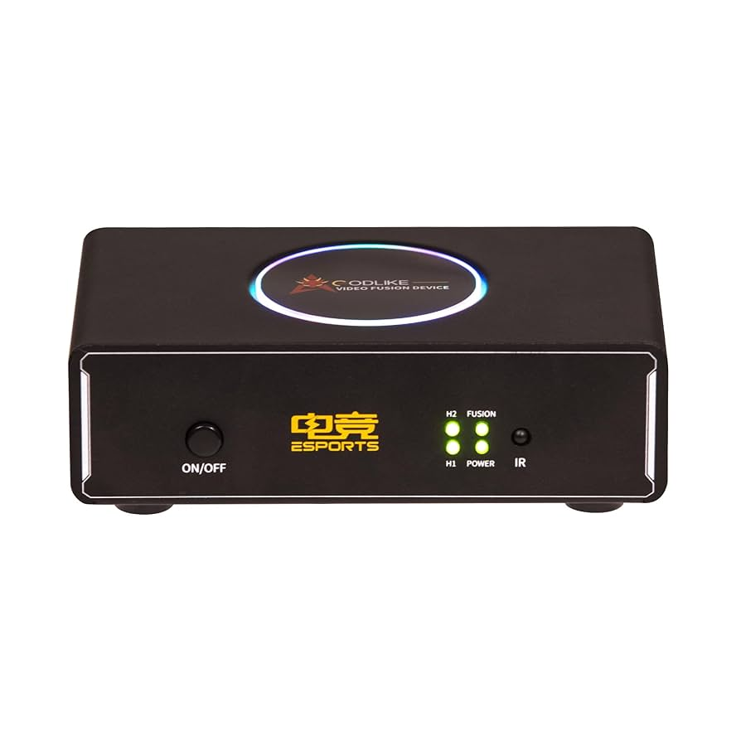
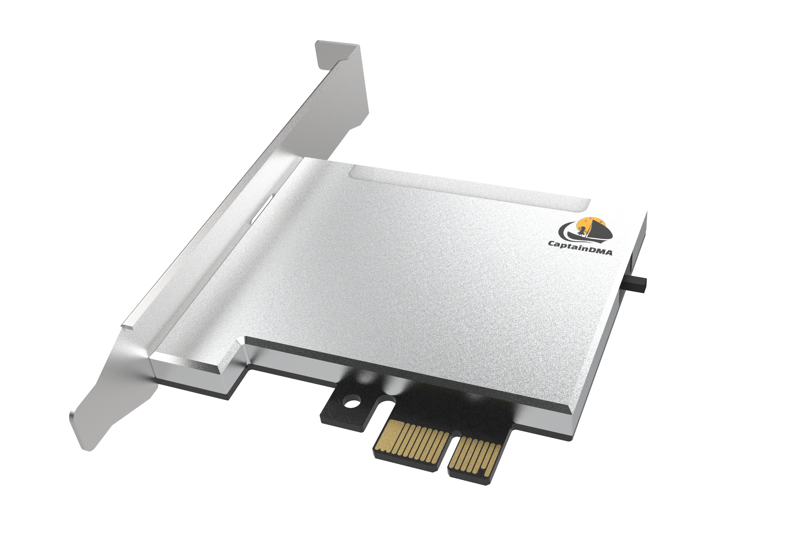
DMA
Teuer (Hardware + Firmware)
Zweiter PC nötig
HDMI / DP Fusing
(Custom) Firmware

Slide 15
EFI
Noch teurer und komplexer
UEFI-Treiber / Bootloader-Komponenten
Schwerer wieder zu entfernen
Gefährlich -> Bricking
Zurzeit noch sehr selten
Secure Boot?

Slide 16
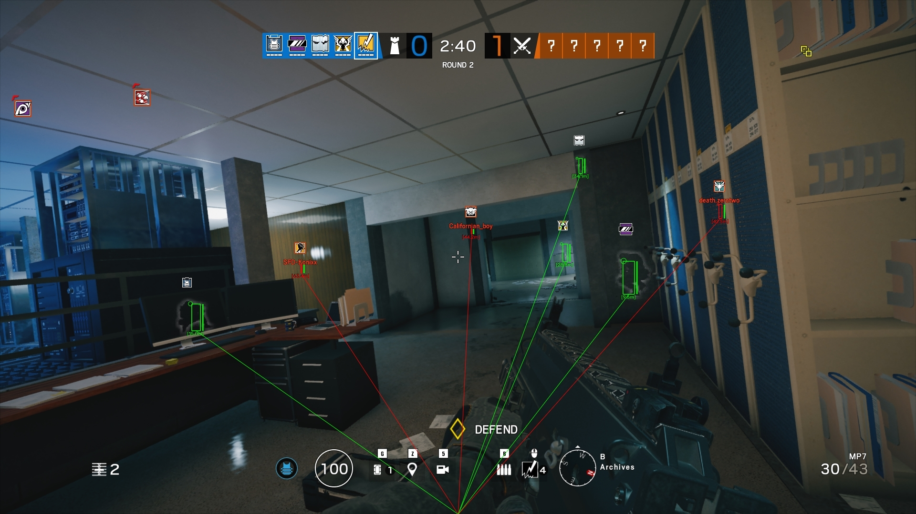
Gesellschaftliche Perspektive
Früher eher unschuldig -> Singleplayer
Heute meistens «toxisch»
Extremes Problem in FPS-Games

Slide 17
Fazit & Ausblick
Kernel dicht machen
Singeplayer oder H.v.H
Kein Ende in Sicht

Slide 18
Danke!

